Slide 1

Presentación final trabajo de título.
Profesor del curso: Francisco Rivera
Profesor Guía: Diego Muñoz C.
Integrante comisión:
Óscar Cartagena V.
Alumno: Ricardo López D.
Diseño de sistemas de control de climatización en edificios basados en aprendizaje reforzado.

Slide 2
Agenda
Objetivos.
Problema a resolver
Aprendizaje reforzado.
Configuración de los algoritmos.
Estudios por simulación.
Trabajo futuro.

Slide 3
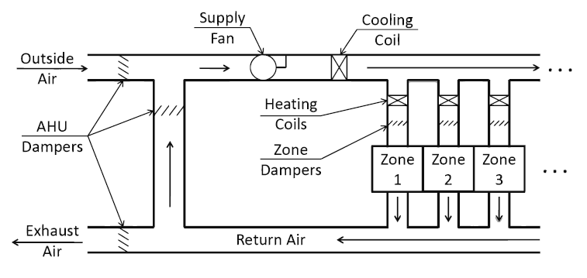
Objetivos
Objetivo general:
Controlar mediante aprendizaje reforzado un sistema de climatización de un edificio, mejorando la eficiencia energética sin perjudicar a las personas en su interior.
Objetivos específicos
Resolver distintas variantes del problema mediante aprendizaje reforzado con algoritmo tipo model free.
Analizar el rendimiento de diversos algoritmos de aprendizaje reforzado.
Utilizar Matlab para el diseño del sistema de control generando un principio de toolbox.
Fig.1: Diagrama HVAC[1]

Slide 4
Problema a resolver
El sistema a controlar consta de 4 variables que permiten el control de las restricciones impuestas.
Rangos restricciones:
Temperatura: 22 a 25 [°C].
Concentración CO2: menor a 1200 [ppm].
Humedad relativa: 35 a 65 [%].
Fig.1: Diagrama HVAC[1]

Slide 5
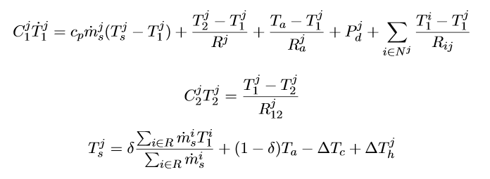
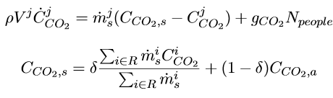
Problema a resolver
Dinámica de temperatura y CO2:

Slide 6
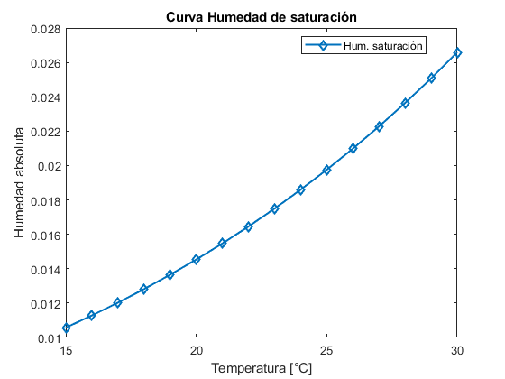
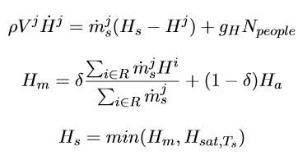
Problema a resolver
Dinámica de Humedad:
Fig.2: Humedad de saturación[2]

Slide 7
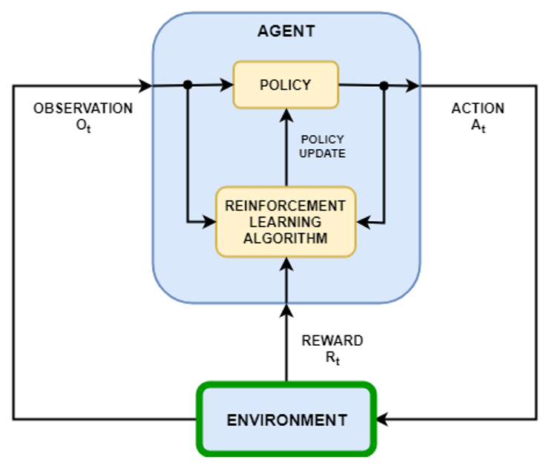
Aprendizaje reforzado
Área de ML y DataM.
Hace un agente inteligente que toma acciones para maximizar una cierta recompensa promedio.
Aprendizaje en base a experiencias.
Se utilizan los algoritmos DDPG, TD3 y PPO.
Fig.3: Diagrama RL-Matlab[2]

Slide 8
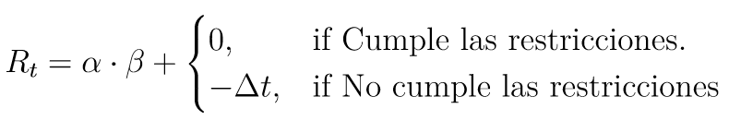

Configuración general de los algoritmos
Tiempos de simulación de 6 y 48 horas.
Tiempo de muestreo de 10 min.
Redes neuronales acorde a la magnitud del problema.
Observaciones son los estados y perturbaciones medidas.
Función de recompensa dada por:

Slide 9
Estudios por simulación
Se abordan distintos casos de simulación.
Se escala en cantidad de variables de control, de 1 a 4.
Se escala en cantidad de restricciones, partiendo por temperatura.
Fig.1: Diagrama HVAC[1]

Slide 10
Estudios por simulación
Se aborda el problema en el caso más simple posible.
Se utiliza 1 zona, controlando solo temperatura.
Se consideran acciones control solo de enfriamiento.
Se tiene 1 variable como acción de control, y 3 acciones constantes.
Fig.1: Diagrama HVAC[1]

Slide 11
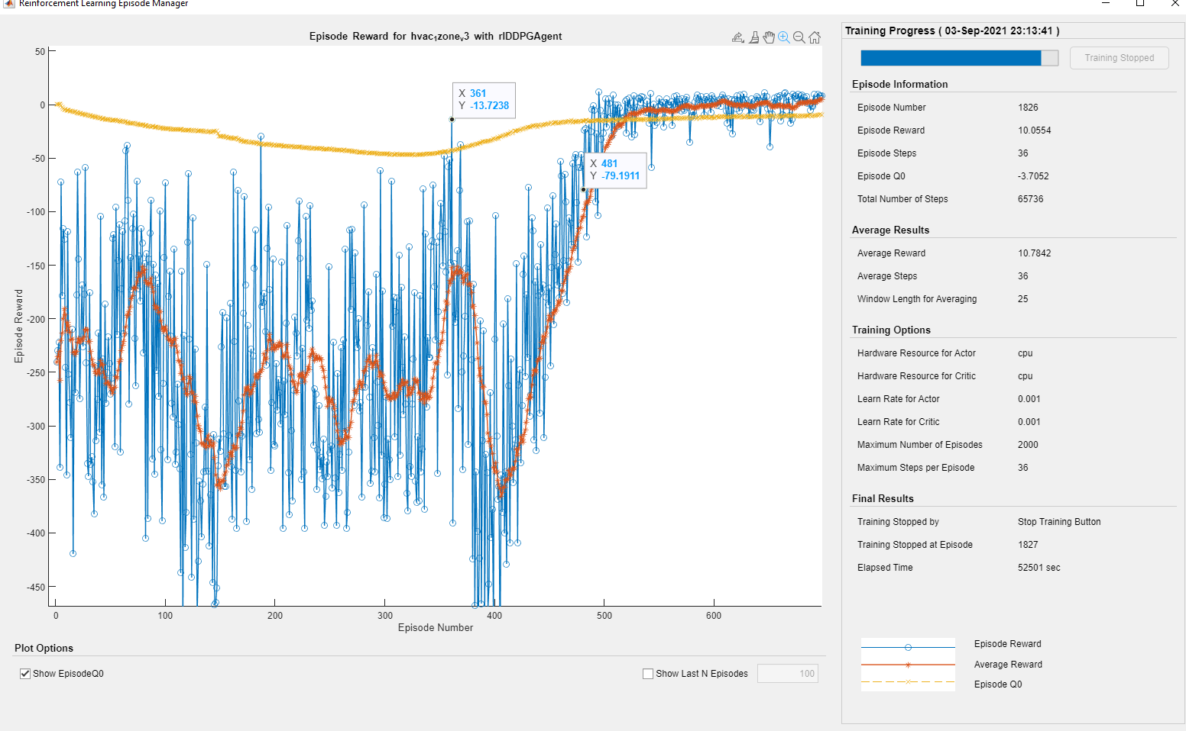
Resultados

Slide 12
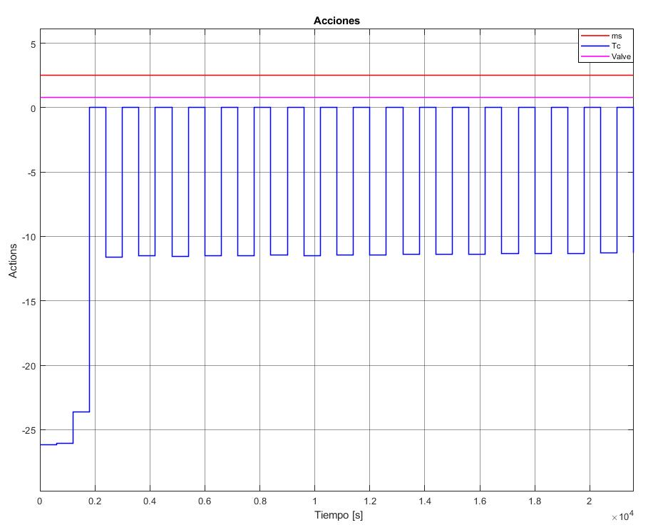
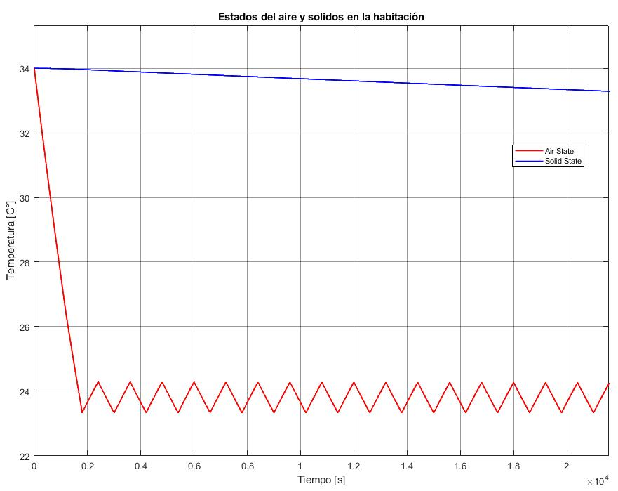
Resultados

Slide 13
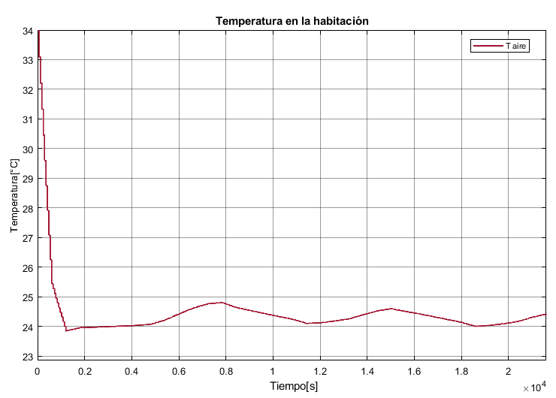
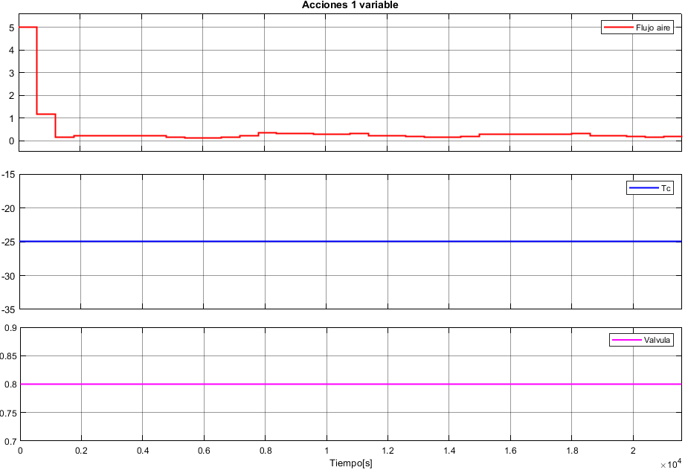
Resultados

Slide 14
2 variables de control
Se utiliza 1 zona, controlando solo temperatura.
Se consideran acciones control solo de enfriamiento.
Se tienen 2 variables como acciones de control, y 1 acción constante.
Se prueba el sistema con consumo energético.
Fig.1: Diagrama HVAC[1]

Slide 15
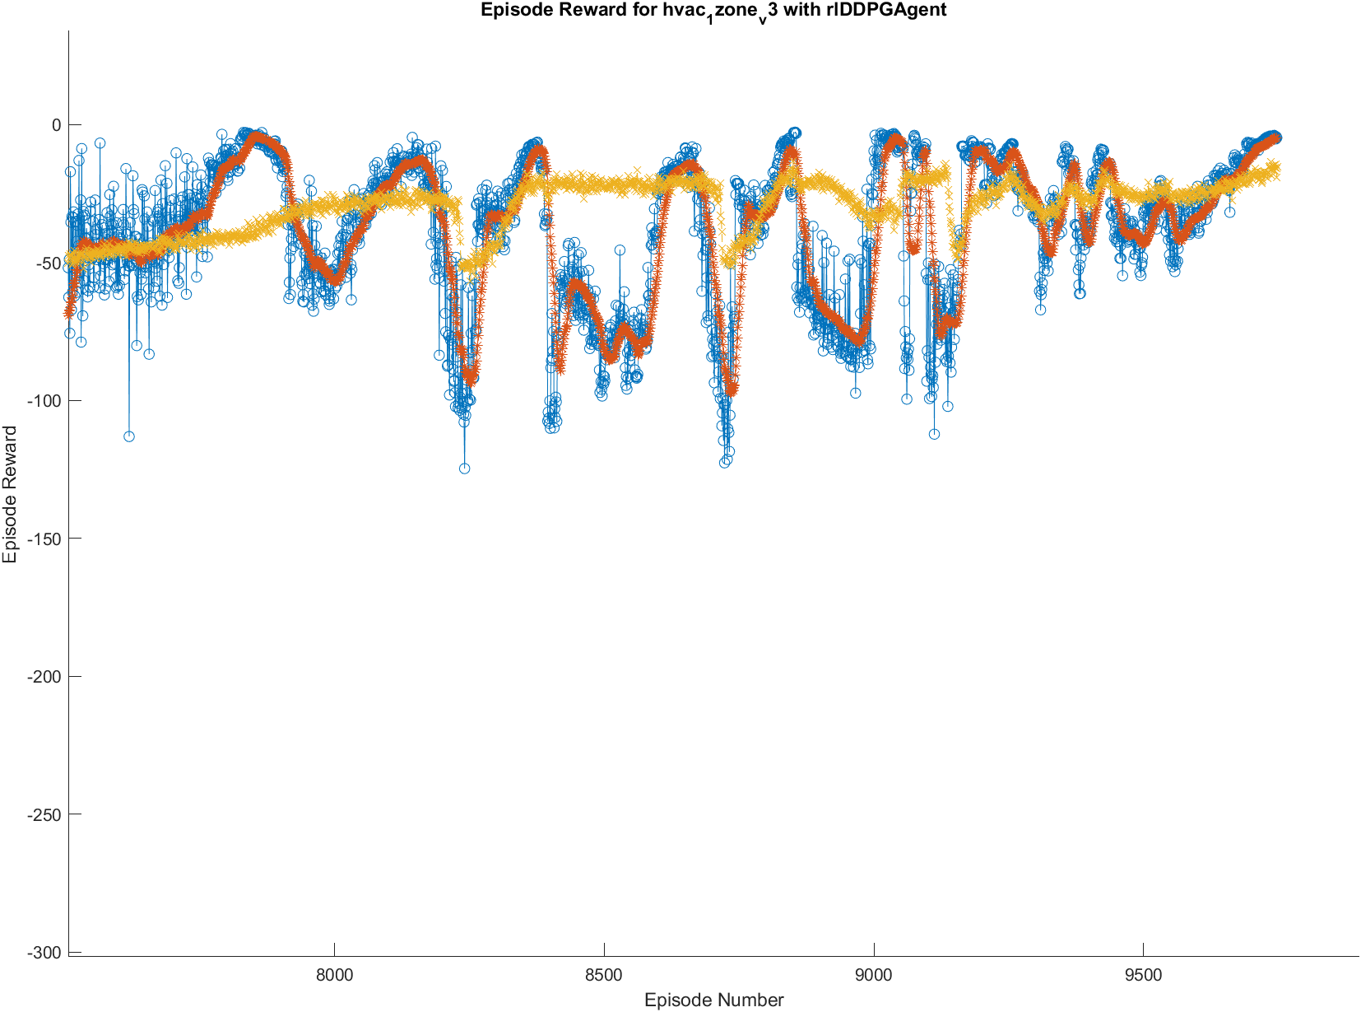
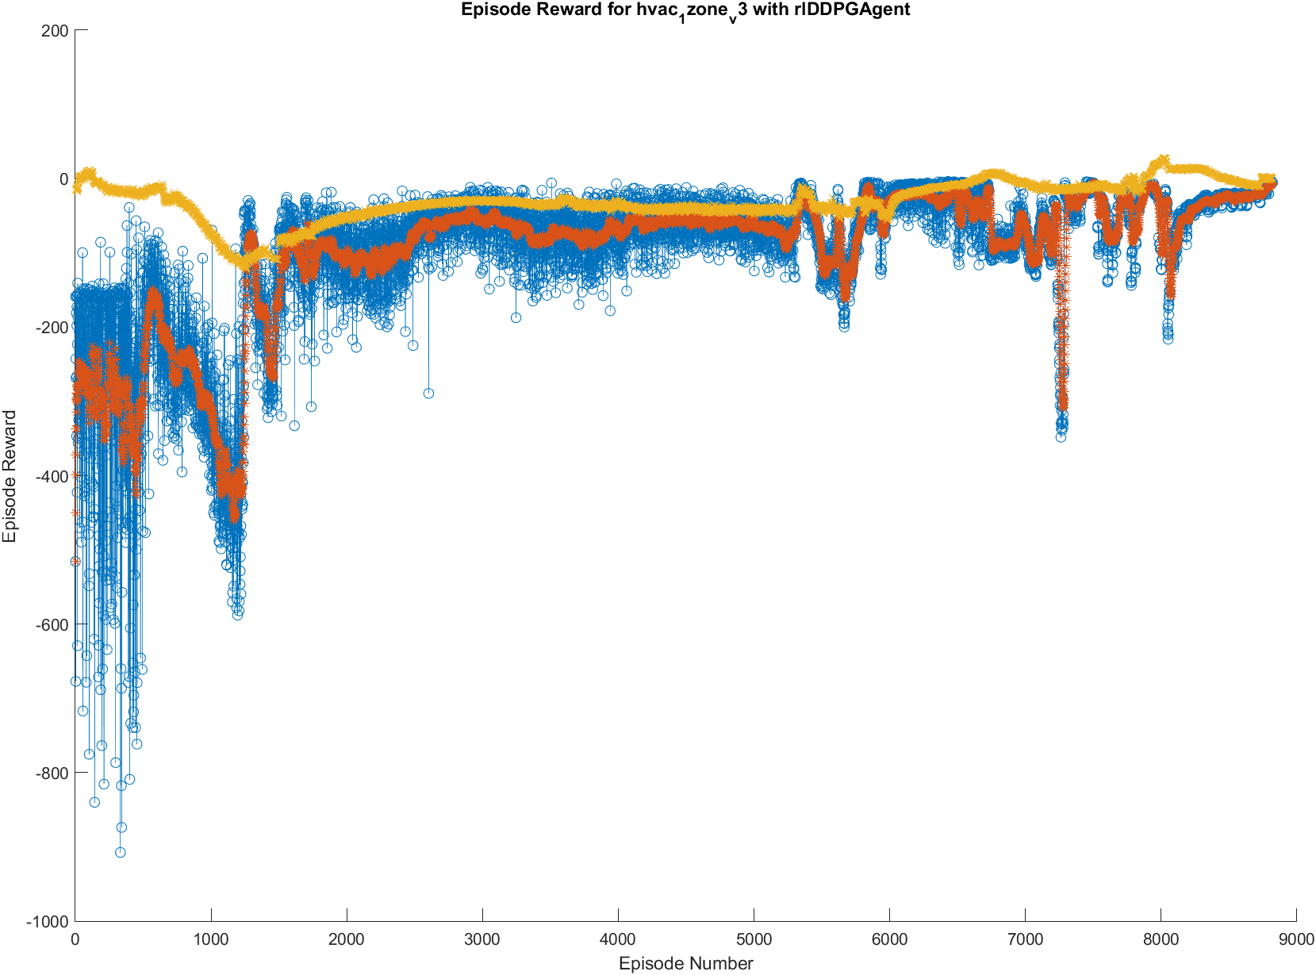
2 variables de control

Slide 16


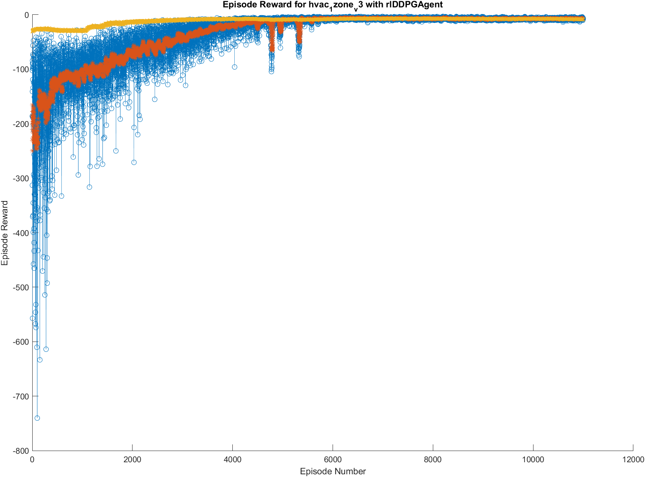
Cambios en el algoritmo
Se actualiza la función de recompensa
Se mejora la red neuronal:
Función de activación sigmoid de salida.
Escalamiento de las variables.

Slide 17
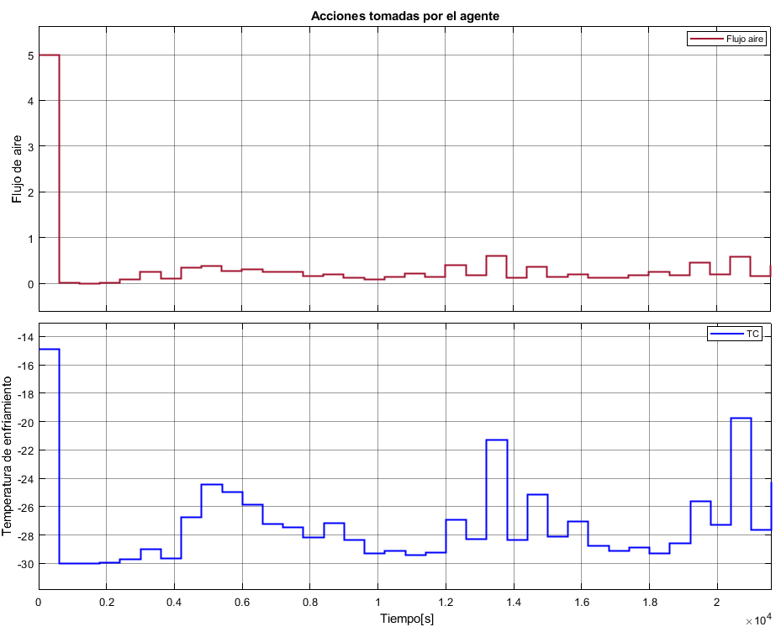
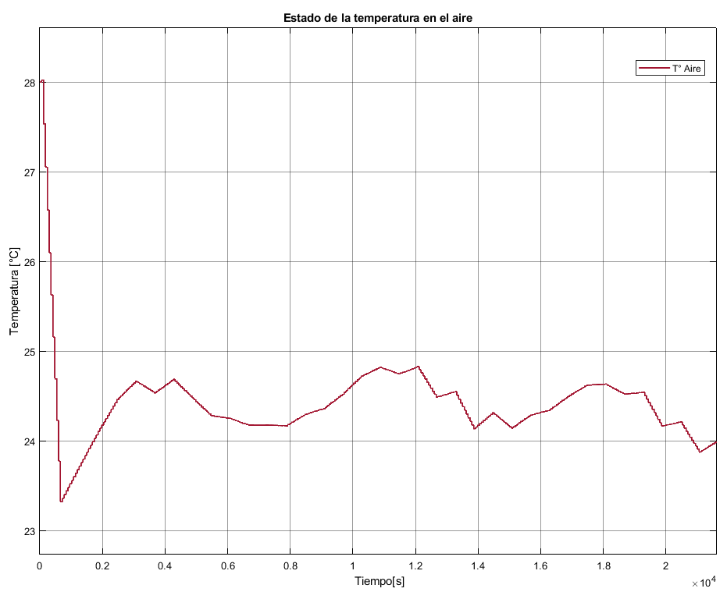
2 variables de control incluyendo energía

Slide 18
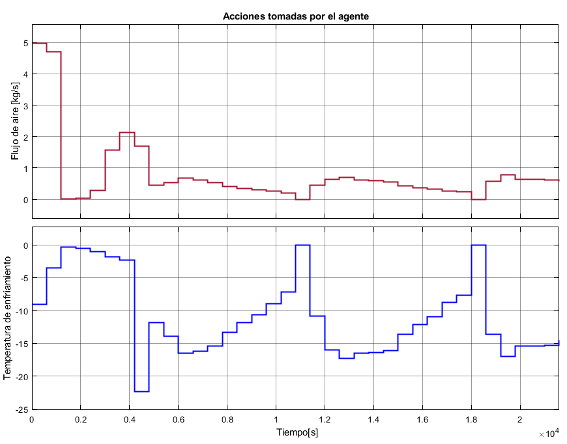
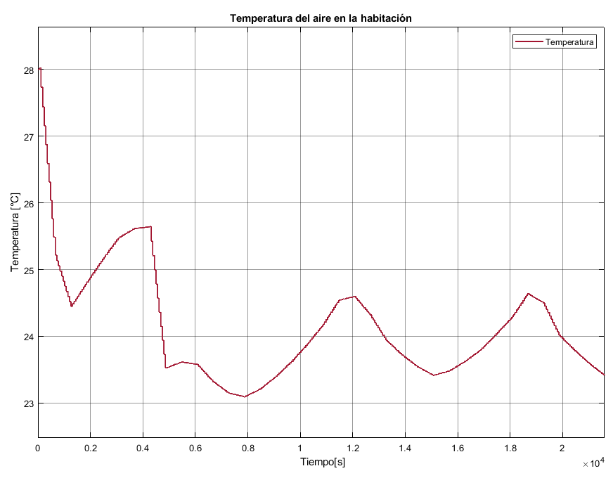
2 variables de control incluyendo energía – TD3

Slide 19
4 variables de control y CO2
Se utiliza 1 zona, controlando solo temperatura.
Se consideran las 4 acciones control.
Se prueba el sistema con consumo energético.
Se utilizan perturbaciones no constantes.
Simulación de 2 días.
Fig.1: Diagrama HVAC[1]

Slide 20
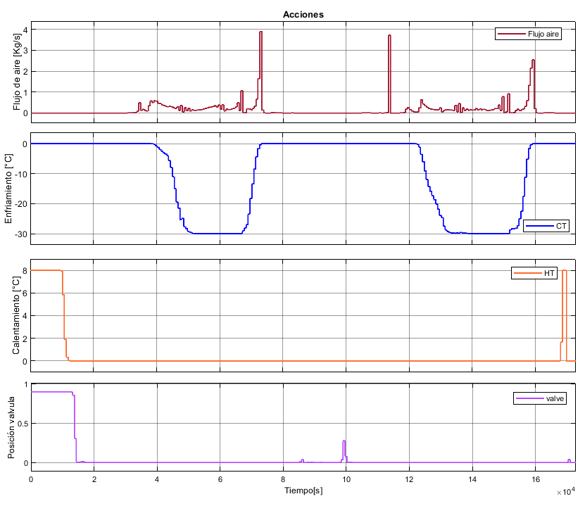
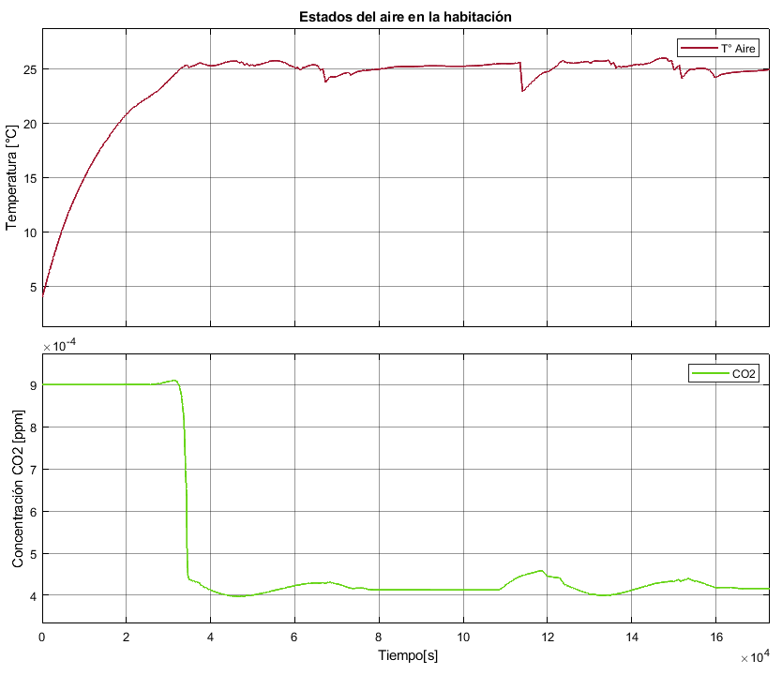
4 variables y CO2

Slide 21
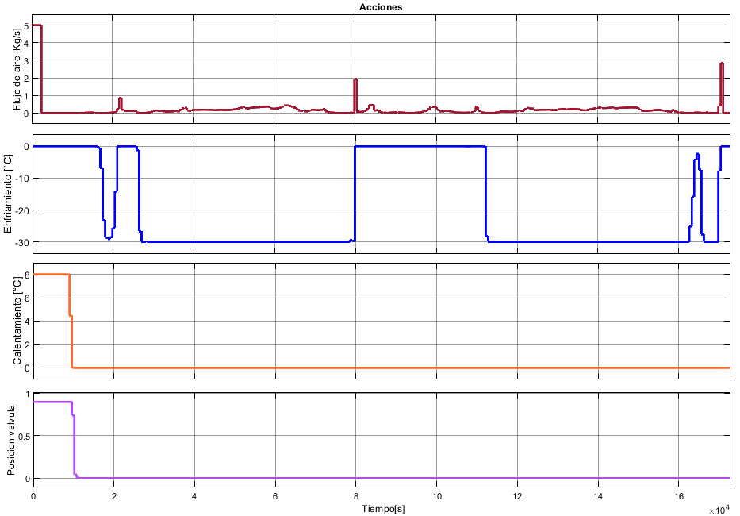
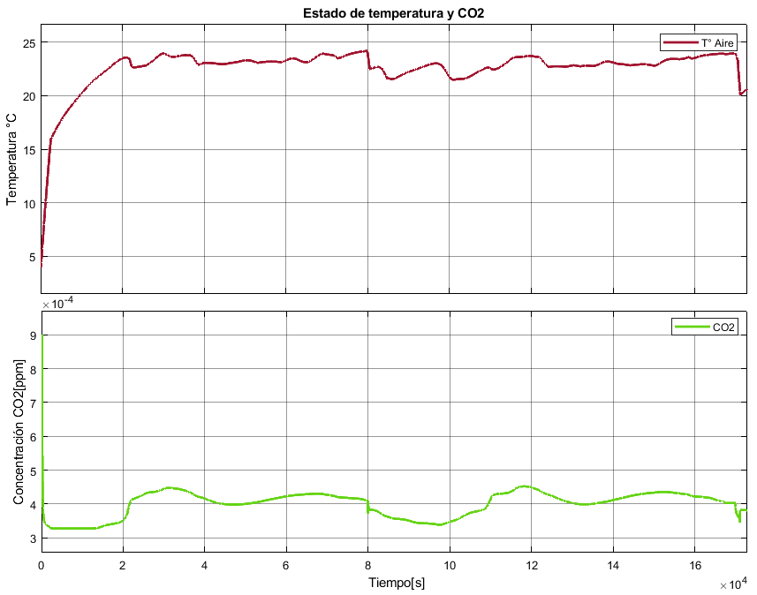
4 variables y CO2 – TD3

Slide 22
4 variables de control, CO2 y Humedad
Se utiliza 1 zona, controlando solo temperatura.
Se consideran las 4 acciones control.
Se prueba el sistema con consumo energético.
Se utilizan perturbaciones no constantes.
Simulación de 2 días.
Se controlan las 3 restricciones.
Fig.1: Diagrama HVAC[1]

Slide 23
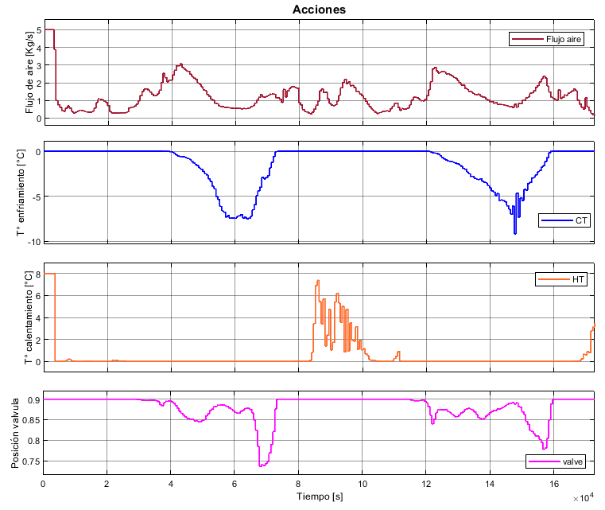
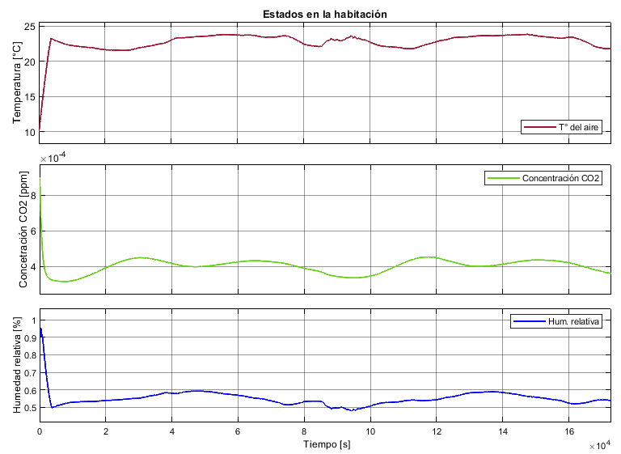
4 variables, CO2 y Humedad – TD3

Slide 24
Trabajo futuro
Implementar un tercer algoritmo.
Realizar comparaciones con otros métodos como MPC.
Terminar de documentar el código.
Obtener indicadores numéricos para comparar los distintos métodos.

Slide 25
Presentación final trabajo de título.
Profesor Co-Guía: Francisco Rivera
Profesor Guía: Diego Muñoz C.
Alumno: Ricardo López D.
Diseño de sistemas de control de climatización en edificios basados en aprendizaje reforzado.

